Slide 1
Snaga testa i veličina učinka
Inferencijalna statistika
Akademska godina 2019./2020.
doc. dr.sc. Ivan Balabanić

Slide 2
Sadržaj
Testiranje hipoteza
Pogreške alfa i beta
Statistička snaga testa
Veličina učinka
Inferencijalna statistika

Slide 3
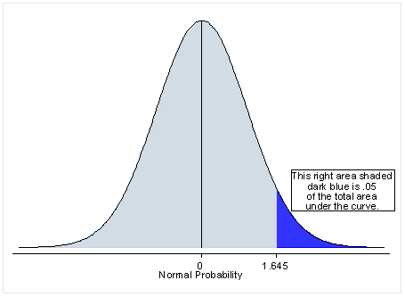
Testiranje hipoteza
Hipoteze također mogu biti usmjerenje ili neusmjerene.
Usmjerene hipoteze usmjeravaju varijable u istom smjeru.
Primjer:
Nul-hipoteza: Nema razlike u visini između Dalmatinaca i Zagoraca.
Alternativna hipoteza: Postoji razlika u visini između Dalmatinaca i Zagoraca.
Usmjerena hipoteza: Dalmatinici su viši nego Zagorci.
Usmjerene hipoteze
se testiraju na 1 strani distribucije.
Oprez: postoji veća mogućnost
prihvaćanja hipoteze!
Inferencijalna statistika

Slide 4
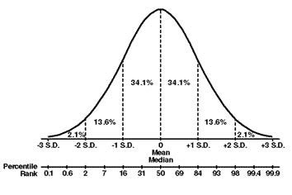
Testiranje hipoteza
Nul-hipoteza – početna pretpostavka koju izlažemo testu i koju pokušavamo opovrgnuti.
Postavljenu hipotezu najčešće testiramo uz rizik od 5% ili 1% (p<0,05 ili p<0,01). Niža razina rizika uzima se u ovisnosti o predmetu istraživanja – npr. smrtonosna doza neke supstance u jelu.
Vrijednost provedenog testa uspoređujemo s graničnim vrijednostima za određenu razinu pouzdanosti. Mi samo zaključujemo je li ostajemo kod nul hipoteze ili prihavaćamo alternativnu! Svako komentiranje veličine razlike nije dopušten! => zato jer upravo ta dobivena veličina može biti slučajno dobivena pa se zadržavamo samo na općem zaključku “nije statistički značajno” ili “statistički je značajno”
Ako je vrijednost manja od granične => ostajemo pri nul-hipotezi
Ako je veća ili jednaka => prihvaćamo alternativnu hipotezu
Inferencijalna statistika

Slide 5
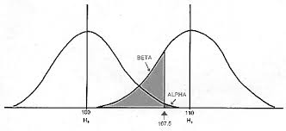
Greške tipa alfa i beta
Nikada ne možemo biti 100 % sigurni jesmo li opravdano prihvatili ili odbacili nul-hipotezu! => možemo jedino znati vjerojatnost pogreške pri zaključivanju
Greške tipa alfa i beta
Odluka | Stanje u populaciji
 | Nema razlike između dvije aritmetičke sredine | Postoji razlika između dvije aritmetičke sredine
Odbacujemo nul-hipotezu | Pogreška tipa 1 (alfa) | Nema pogreške
Prihvaćamo nul-hipotezu | Nema pogreške | Pogreška tipa 2 (beta)
Inferencijalna statistika

Slide 6
Statistička snaga testa
Moramo kontrolirati grešku tipa I kako ne bi proglasili značajnom razliku ili efekt koji to u stvarnosti nisu.
Moramo kontrolirati grešku tipa II kako ne bi zaključili da nema razlike ili efekta a da zapravo isti postoji u populaciji.
Statističku snagu testa definiramo kao vjerojatnost odbacivanja hipoteze o nepostojanju razlika među populacijama (nul-hipoteze) kad je ona u stvarnosti netočna (H1 je istinita) => utvrđivanje razlike kada ona stvarno postoji!
Statistička snaga = 1 – β
Inferencijalna statistika

Slide 7
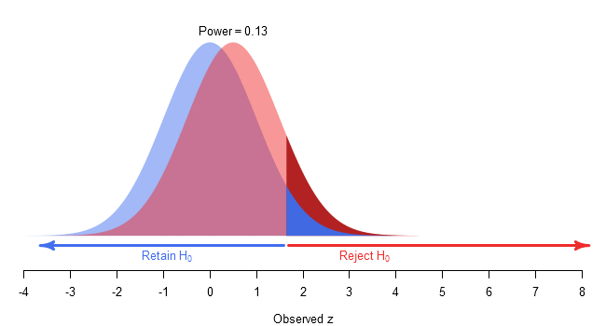
Snaga testa
Statistička snaga = 1 – β
Površina distribucije H1 (odbacivanje nul hipoteze) desno od granične vrijednosti ɑ (alpha) predstavlja vjerojatnost odbacivanja nul hipoteze kada ona nije točna => tu vjerojatnost nazivamo snagom!
Inferencijalna statistika

Slide 8
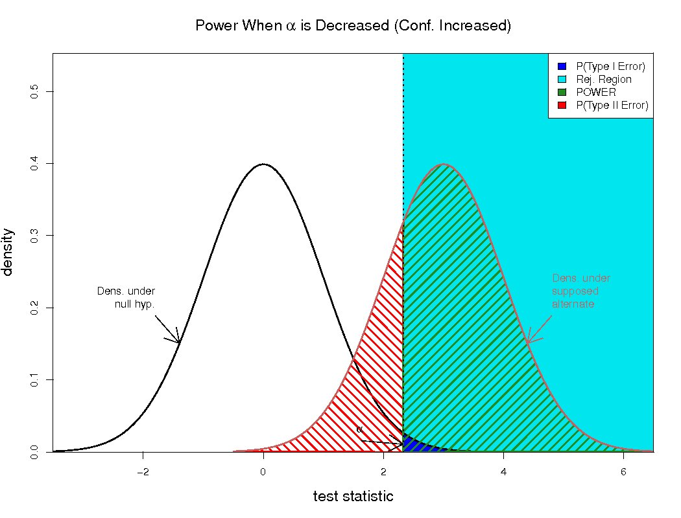
Statistička snaga testa
Statistička snaga testa ovisi o:
Usvojenom kriteriju značajnosti (alfa)
Broju ispitanika (sudionika)
Razlici među populacijama (veličina učinka – effect size)
Varijabilitetu (varijanci) zavisne varijable
Korištenom statističkom testu
Inferencijalna statistika

Slide 9
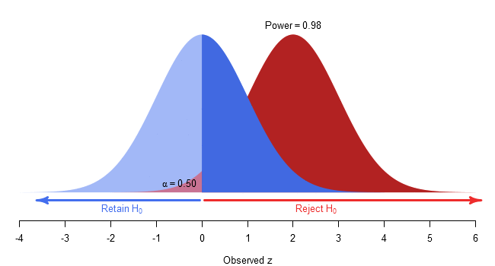
Usvojenom kriteriju značajnosti (alfa)
Statistička snaga = 1 – β
Usvojenom kriteriju značajnosti (alfa)
Veća alfa => manja β = veća snaga
Problem: Ako postavimo stroži kriterij pri zaključivanju povećava se vjerojatnost greške tipa II. Ako odredimo blaži kriterij povećava se vjerojatnost greške tipa I.
Inferencijalna statistika

Slide 10
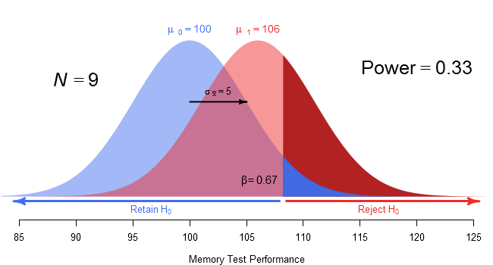
Broj ispitanika
Broju ispitanika (sudionika)
Problem 1: Ako povećamo broj mjerenja (veličinu uzorka) povećava se ukupna pogreška istraživanja – dobivamo lošije podatke!
Problem 2: Kod velikih uzorka snaga može biti prevelika pa dobivamo značajnosti koje su praktično i nisu važne => „kod velikih uzorka sve je značajno”
Inferencijalna statistika

Slide 11
Razlici među populacijama (veličina učinka – effect size)
Razlika među veličinama i veličina učinka (effect size)
Što su razlike među veličinama µ1 i µ2 veće razumljivo je da je i vjerojatnost pogreške tipa II manja. Smanjenjem vjerojatnosti β raste snaga.
Inferencijalna statistika

Slide 12
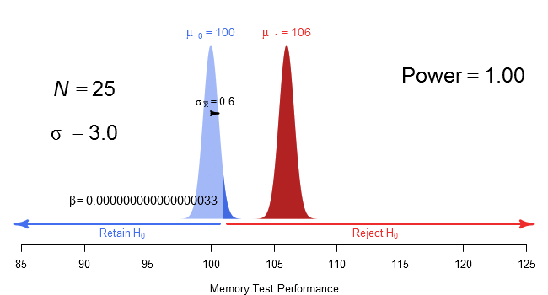
Varijabilitetu (varijanci) zavisne varijable
Varijabilitet zavisne varijable
Manji varijabilitet veća snaga testa. Što je standardna devijacija manja pogreška aritmetičke sredine uzorka je manja.
Inferencijalna statistika

Slide 13
Korištenom statističkom testu
Korištenom statističkom testu
Svaki test ima svoju razinu snage. Parametrijski testovi su sami po sebi jači od neparametrijskih.
Pretpostavke parametrijskih testova => intervalna ili odnosna (omjerna) razina mjerenja => slučajno uzorkovanje ciljne populacije (raspoređivanje u skupine) => jednake varijance među skupinama za zavisnu varijablu itd.
Neparametrijski testovi obično rabe medijan ili raspon podataka kao temelj svojih kalkulacija => puno manje pretpostavaka nego parametrijski testovi => slabija snaga!
Inferencijalna statistika

Slide 14
Veličina učinka
U poslijednje vrijeme (30-ak godina) pokazuje se da postoji potreba da se otiđe korak dalje od jednostavnog određivanja statističke značajnosti (testiranja nul hipoteze) => postavljaju se pitanja koliko je test “snažan” i kolika je veličina učinka (effect size) => koliko je stvarna jačina utjecaja, povezanosti, razlike među mjerenim fenomenima ...
Ponavljamo: Svako komentiranje veličine razlike nije dopušten! => zato jer upravo ta dobivena veličina može biti slučajno dobivena pa se zadržavamo samo na općem zaključku “nije statistički značajno” ili “statistički je značajno => effect size!
Effect size je numerički pokazatelj koji definira snagu nekog fenomena – koliko je snažna povezanost? Koliko je velika razlika između dvije grupe? Itd. Postoji čitav niz koeficijenata kojima se mjeri veličina učinka.
Effect size ima ulogu u određivanju snage testa i veličine uzorka.
Inferencijalna statistika

Slide 15
Veličina učinka
d-porodica veličine učinka (postoji i r-porodica veličine učinka* - kada budemo radili korelaciju) => Cohenov d
Tesiranje veličine učinka razlike artimetičkih sredina nezavisnih uzorak
0.2 | Mala veličina učinka | Prekriva oko 85 % distribucije
0.5 | Srednja veličina učinka | Prekriva oko 67 % distribucije
0.8 | Velika količina učinka | Prekriva oko 53 % distribucije
Inferencijalna statistika

Slide 16
Primjer veličine učinka u praksi
Testirane su razlike između dviju grupa studenata.
M1=46.1 SD1=6.73 N1=374
M2=47.4 SD2=6.89 N2=388
t=2.63 p<0.01
d=0.19
Zaključak:
Temeljem rezultata t-testa zaključujemo kako između dvije skupine studenata postoji statistički značajna razlika (uz 1 % rizika). Ipak, kada smo proveli dodatne testove (Cohen d) možemo reći da razlika postoji ali da je ona gotovo nevažna.
Određivanjem (računanje) snage testa pozabaviti ćete se na vježbama u petak.
Inferencijalna statistika

Slide 17
Hvala na pažnji!

